Slide 1
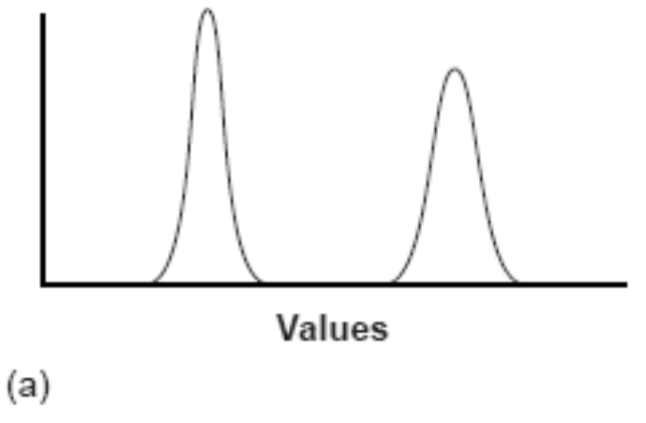
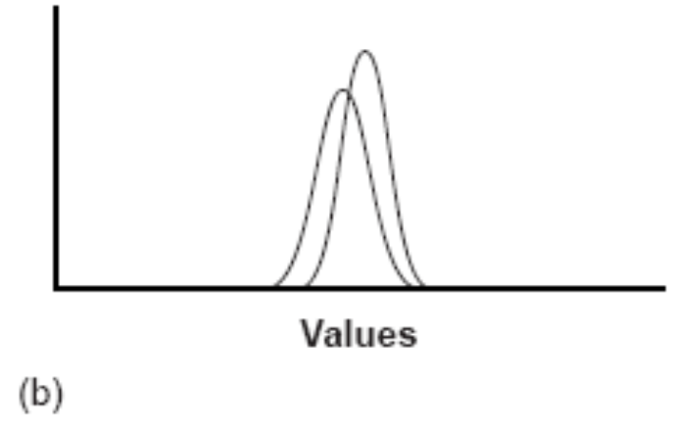
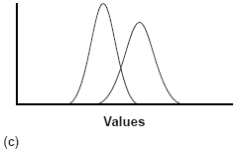
STATISTIČKI TESTOVI (TESTOVI ZNAČAJNOSTI)

Slide 2
Subjektivna procena? NE!
 STATISTIČKI TEST (Test značajnosti)
parametrijski
neparametrijski
t- test
Ocena ‘tačnosti’ srednje vrednosti:
Da li metoda daje tačne rezultate?
Poređenje eksperimentalno određenog i očekivanog sastava
Ocena razlike dve srednje vrednosti

Slide 3
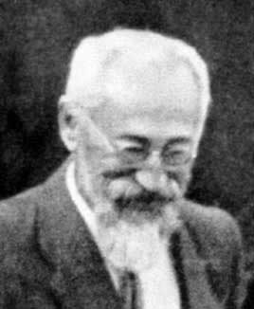
William Gosset
lived from 1876 to 1937
Gosset invented the t -test to handle small samples
for quality control in brewing. He wrote under the name "Student".

Slide 4
NULTA HIPOTEZA, H₀:
Nema razlike između μ i
Kolika je verovatnoća (P) da je razlika uslovljena SAMO
slučajnim greškama?
P   tačnost nulte hipoteze 
Obično: P < 1 : 20 (0,05 ili 5 %)
 nulta hipoteza se odbacuje
tj. Razlika je značajna na nivou od 5%
Nulta hipoteza prihvaćena ≠ tačna
= nije dokazano da je
pogrešna

Slide 5
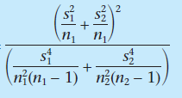
t > t_{k}  odbacuje se nulta hipoteza
Poređenje dve srednje vrednosti:
≡

Slide 6
Paired t-test – “metoda diferencije”
(uporedni t-test)
Nulta hipoteza: nema razlike između parova rezultata
dobijenih dvema metodama
Jednosmerno ili dvosmerno testiranje?

Slide 7
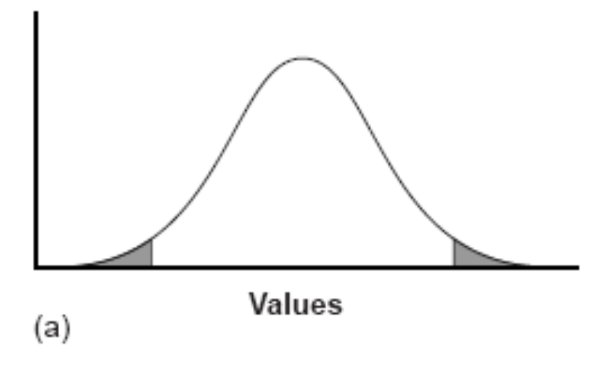


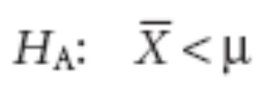
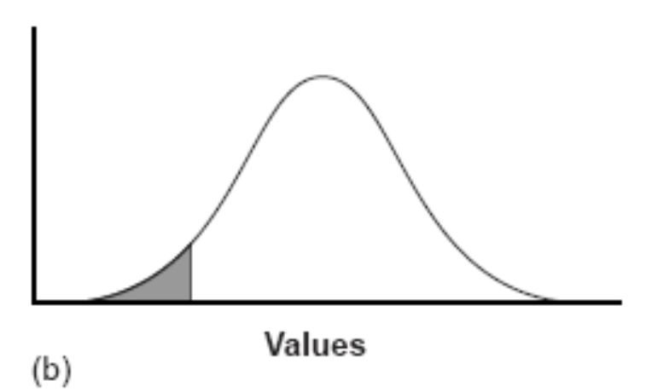
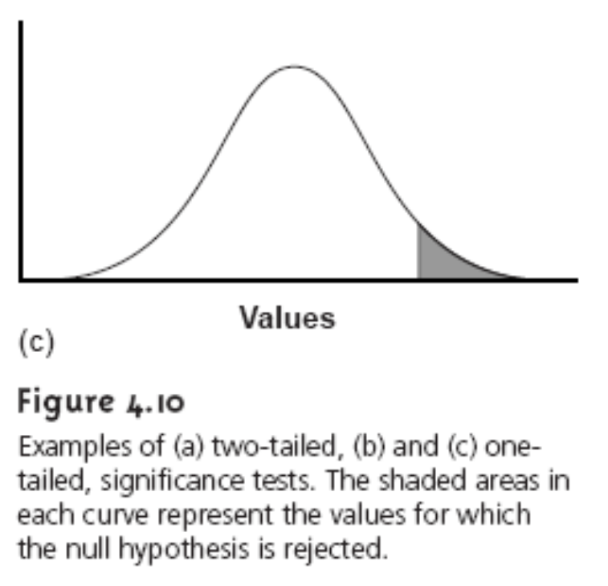
a) dvosmerni; b) i c) jednosmerni testovi:
Osenčeni deo = vrednosti koje se odbacuju

Slide 9
F–test – poređenje standardnih devijacija
F > 1
Da li je jedna metoda preciznija od druge?
Jednosmerni F-test
Kada F-test prethodi t-testu  dvosmerni test

Slide 10
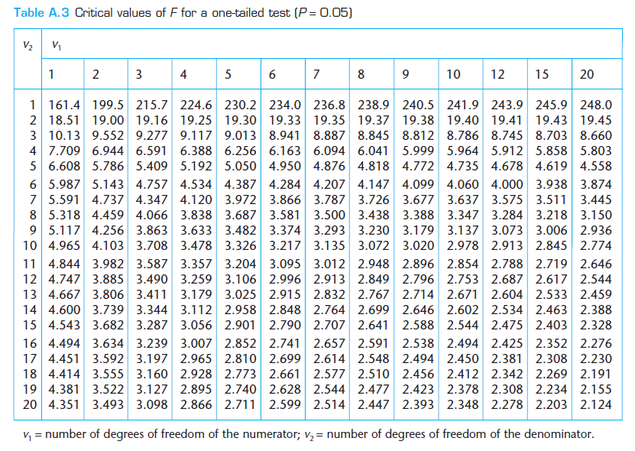

Slide 11
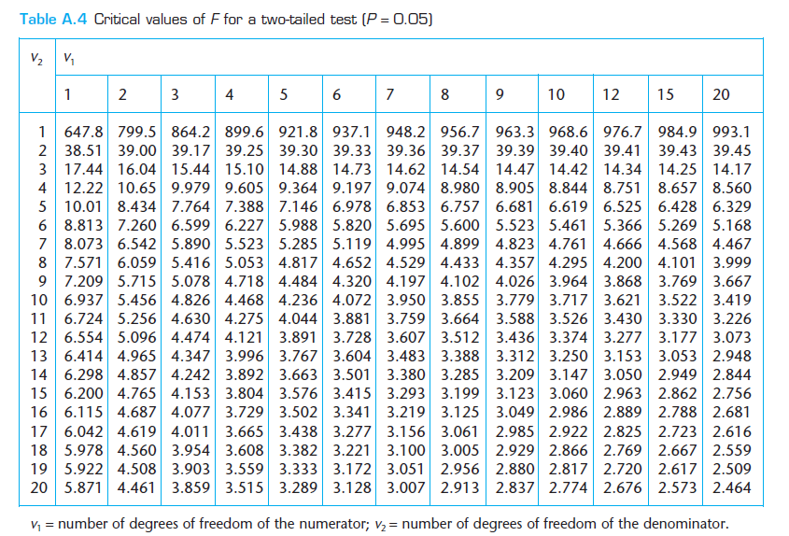

Slide 12
Grube greške i eliminisanje “spoljnih” rezultata
Gausov zakon: čak i najveće greške se mogu smatrati slučajnim
(P jako malo)
Prave grube greške = greške analitičara
Mogu se javiti uvek
Jako iskrivljuju krajnji rezultat
Gruba greška ≠ sistematska (zbog veličine i izolovanog javljanja)
Outlying results = outliers – “spoljni” rezultati

Slide 13
Grubbs-ov test
ili
G₁, G_{n} > G_{k}  eliminisanje rezultata
Dixon-ov Q-test
ili
Q_{n} ili Q₁ > Q_{k}  eliminisati rezultat

Slide 14
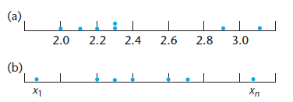
Pažljivo sa “spoljnim” rezultatima!
Q₇ (0,18) < Q_{k} (0,57)
Rezultat 2,9 “maskira” rezultat 3,1
Specijalni postupci opisani u odgovarajućoj literaturi
Npr. V. Barnett and T. Lewis, Outliers in Statistical Data

Slide 15
ANALIZA VARIJANSE
ANalysis Of VAriance ANOVA
Da li postoje razlike između nekoliko
aritmetičkih sredina?
OSNOVNA IDEJA: Dokazati da li je varijabilitet
MEĐU grupama veći od varijabiliteta UNUTAR grupa
DA  Grupe ne pripadaju istoj populaciji
NE  Grupe pripadaju istoj populaciji

Slide 16
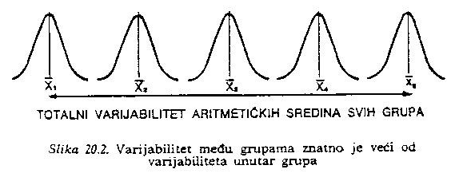
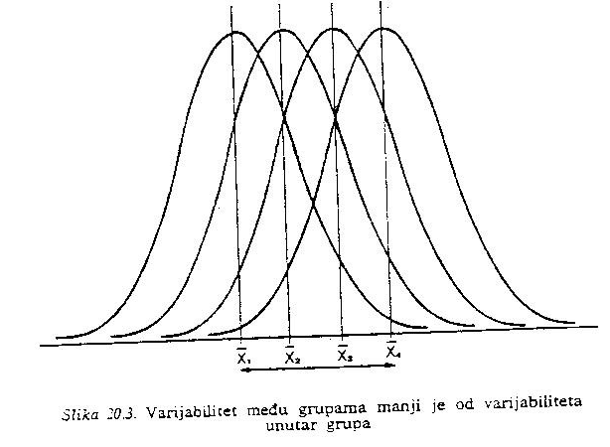
Grupe ne pripadaju
istoj populaciji
Grupe pripadaju
istoj populaciji

Slide 17
Analiza varijanse = “rastavljanje” varijabiliteta svih
dobijenih rezultata na interni
varijabilitet unutar svake pojedine
grupe i na varijabilitet između
pojedinih grupa
isti uzorak različiti uslovi
isti uzorak različite metode
isti uzorak, ista metoda, različite laboratorije, ...
Dve pretpostavke:
svi rezultati su normalno distribuirani
varijanse unutar grupa su homogene

Slide 18
H₀: srednje vrednosti ispitivanih grupa se
međusobno ne razlikuju značajno
H₀ prihvaćena
jednofaktorska
višefaktorska

Slide 19
Lab. | Rezultati
A | 102, 100, 101 | 101
B | 101, 101, 104 | 102
C | 97, 95, 99 | 97
D | 90, 92, 94 | 92
 | Zajednička sr. vr. | 98

Slide 20
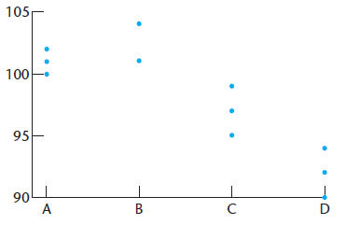
Y
Lab.

Slide 21
Varijabilitet unutar grupa:

Slide 22
ν = 8 (4 grupe x 2 stepena slobode)
U opštem slučaju:
Tzv. Srednji kvadrat (MS)
MS = 3 SS = 3x8 = 24

Slide 23
Varijabilitet između-grupa:
Ako grupe pripadaju populaciji čija je varijansa σ₀²
njihova srednja vrednost pripada populaciji sa
varijansom σ₀²/n
Onda je σ₀² između-grupa = 62/3 × 3 = 62
U opštem slučaju:
Tzv. MS
MS = 62; SS = 186

Slide 24
MS unutar grupa = 3, ν = 8
MS između grupa = 62, ν = 3
Nulta hipoteza: ove dve procene varijanse se
ne razlikuju značajno
Da li je varijabilitet između grupa veći od
varijabiliteta unutar grupa?
jednosmerni F-test: F_{3,8} = 62/3 = 20,7
F > F_{k} (= 4,066; P = 0,05)
ODBACUJE SE NULTA HIPOTEZA!

Slide 25
Najmanja značajna razlika =
Za dati primer =
A i B se ne razlikuju značajno!

Slide 26
χ²-test
Poredi teorijsku (očekivanu) i opaženu frekvenciju:
Upotreba:
da li frekvencije jednog seta rezultata odstupaju od onih koje
se očekuju u skladu sa određenom hipotezom
da li se frekvencije dva seta rezultata međusobno razlikuju
Uslov: pojedinačna f_{t} > 5 (Yates-ova korekcija: f_{o}-f_{t} |f_{o}-f_{t}|-0,5

Slide 27
Još nešto o statističkim testovima
Da li je raspodela normalna?
n ≥ 50  χ²
tzv. papir verovatnoće
Kolmogorov-Smirnovljev test

Slide 28
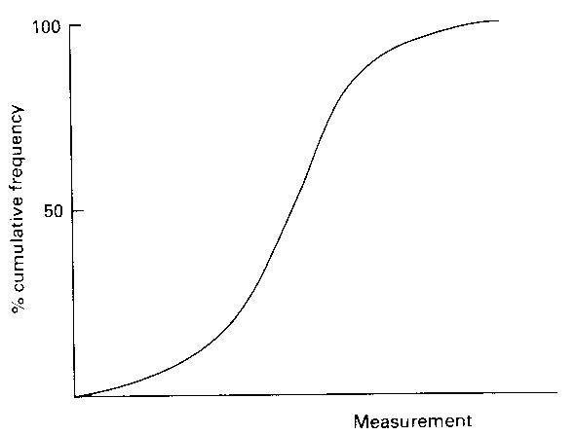
Normalna raspodela
f
(%)
Merenje

Slide 29
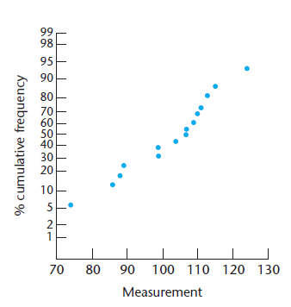
Papir verovatnoće

Slide 30
Greške pri testiranju hipoteza
Dve vrste grešaka:
Odbacivanje H₀ kada je ona tačna (nivo značajnosti α)
 greška prvog reda (tipa I)
Prihvatanje pogrešne H₀ (odbacivanje tačne H₁)
 greška drugog reda (tipa II) - β

Slide 31
